Slide 1
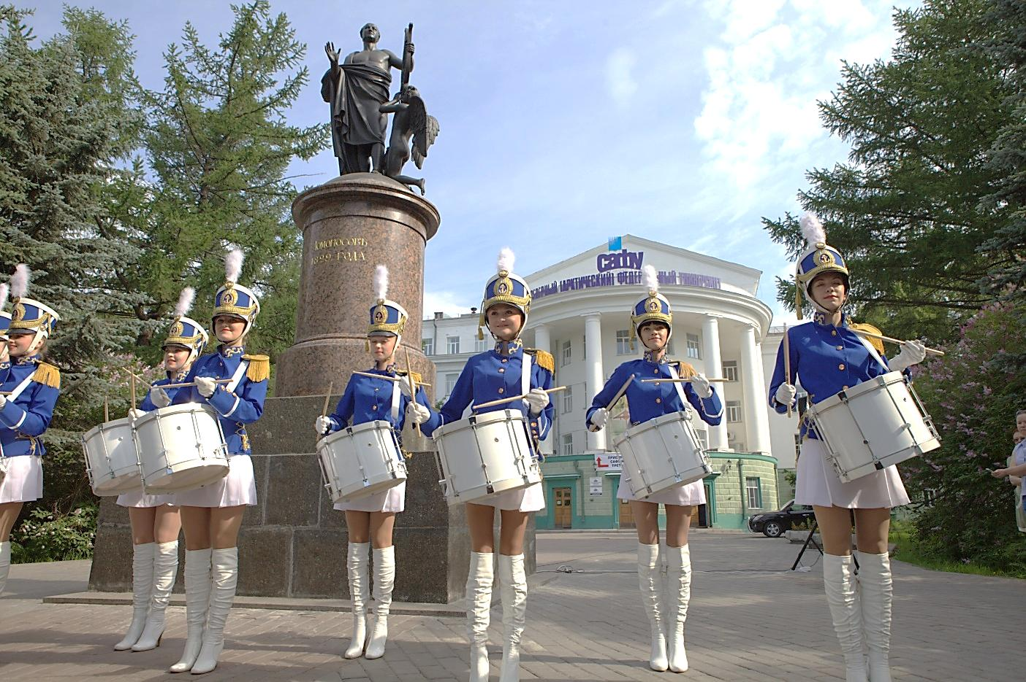
Северный (Арктический) федеральный университет имени М.В.Ломоносова

Slide 2
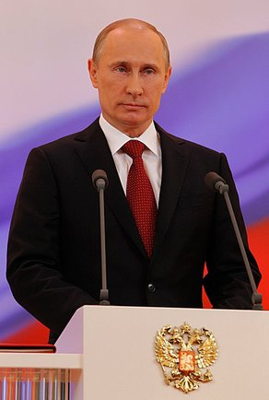
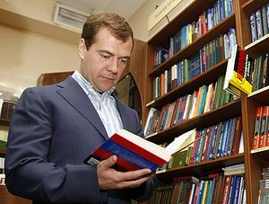
Выбор приоритетных направлений развития САФУ
«…проводить конструктивную линию на укрепление разноформатного сотрудничества в Арктике при уважении суверенитета и юрисдикции арктических государств»
В.В. Путин
«Арктический регион имеет для нас в полном смысле стратегическое значение. С его развитием связано решение долгосрочных задач страны и ее конкурентоспособность на глобальных рынках»
Д.А. Медведев

Slide 3
Стратегическая цель и задачи
- Основы государственной политики РФ в Арктике на период до 2020 года и дальнейшую перспективу (утв. Президентом РФ 28.09.2008)
- Распоряжение Правительства РФ №1695-р от 07.10.2010 о программе развития САФУ
- Распоряжение Правительства РФ от 18.11.2011 № 2074-р «Об основных направлениях социально-экономического развития СЗФО»
осуществление образовательной деятельности в соответствии с мировыми тенденциями развития общества и интересами России в Арктике, а также обеспечение конкурентоспособности образовательного процесса
Обеспечение инновационной научной и кадровой поддержки защиты геополитических и экономических интересов России в Арктике путем создания системы непрерывного профессионального образования, интеграции образования, науки и производства, а также путем стратегического партнерства с бизнес-сообществом
модернизация научно-технической деятельности и создание высокотехнологичных разработок, соответствующих требованиям инновационного развития экономики Российской Федерации
обеспечение конкурентоспособного уровня профессорско-преподавательского и управленческого состава, а также всех категорий обучающихся
построение современной инфраструктуры обучения, исследований и инновационной деятельности
создание современной системы управления университетом

Slide 4
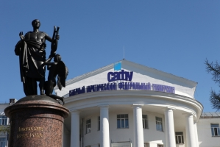
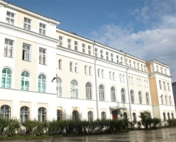
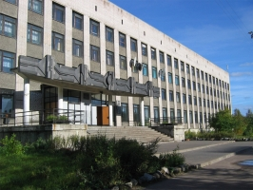
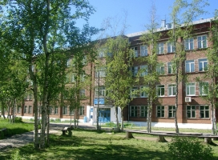
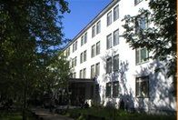
Этапы формирования САФУ
I этап (2009-2010) – Указ Президента России от 21.10.2009 № 1172,
распоряжение Правительства РФ от 02.04.2010 № 502-р,
приказ Минобрнауки России от 26.04.2010 № 434 (создание на базе АГТУ)
08.06.2010 – свидетельство о государственной регистрации
II этап (2010-2011) - приказ Минобрнауки России от 11.02.2011 № 154
(Поморский государственный университет имени М.В. Ломоносова, Архангельский лесотехнический колледж Императора Петра I, Северодвинский технический колледж)
III этап (2011-2012) - приказ Минобрнауки России от 17.04.2012 № 302 (филиал «Севмашвтуз»)
+ 3 северодвинских профессиональных училища
IV этап (2012-2013)
Архангельский педагогический колледж
формирование медицинского кластера
укрепление филиала в НАО

Slide 5
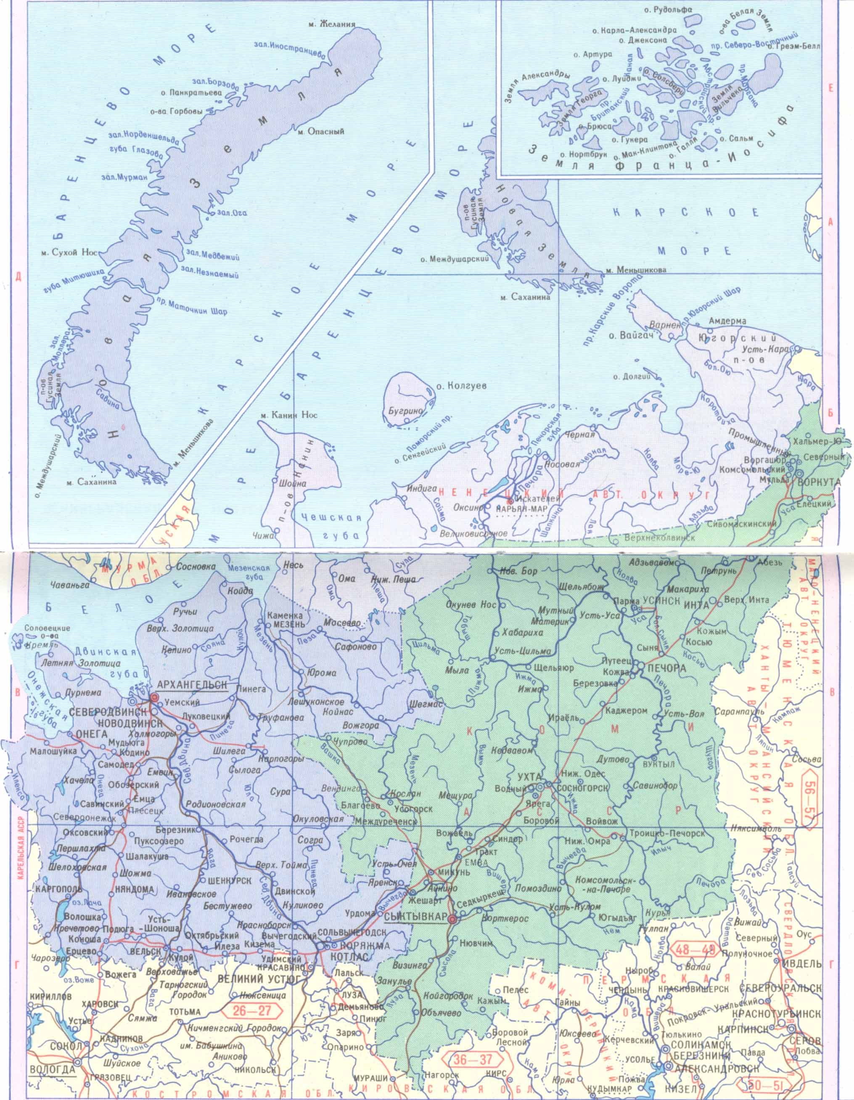

Филиалы САФУ

Slide 6
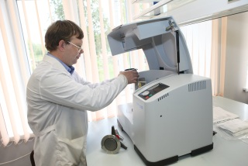
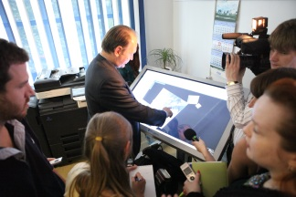
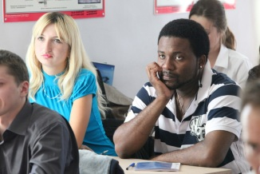
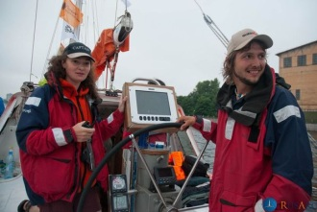
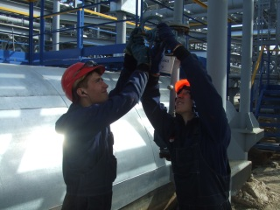
Структура: институты и колледжи
Институт естественных наук и биомедицины
Институт комплексной безопасности
Институт математики, информационных и космических технологий
Институт нефти и газа
Институт педагогики и психологии
Институт социально-гуманитарных и политических наук
Институт строительства и архитектуры
Институт судостроения и морской арктической техники
Институт теоретической и прикладной химии
Институт экономики и управления
Институт энергетики и транспорта
Институт физической культуры, спорта и здоровья
Институт филологии и межкультурной коммуникации
Институт повышения квалификации и переподготовки кадров
Лесотехнический институт
Юридический институт
Гуманитарный институт филиала в г. Северодвинске
колледжи - Лесотехнический, Технический (в филиале в г.Северодвинске)

Slide 7

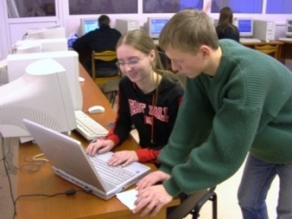
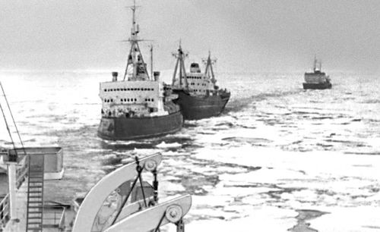
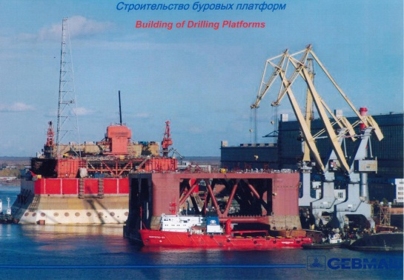
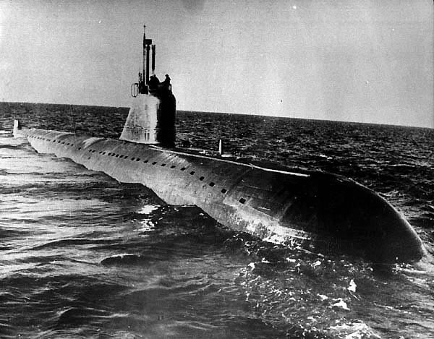
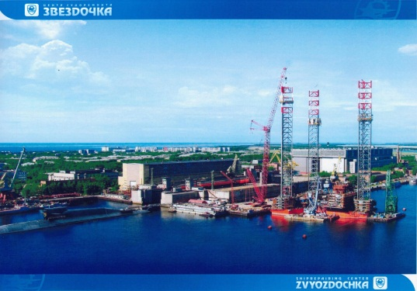
Институт судостроения и морской арктической техники директор филиала САФУ в г.Северодвинске - Н.Я.Калистратов, к.т.н.
- В Программе развития САФУ предусмотрена поддержка производств предприятий «Северного центра судостроения и судоремонта»;
- соглашение с ОСК от 09.12.2011.
Филиал в г. Северодвинске основан на принципе непрерывного профессионального образования (начального, среднего, высшего, послевузовского и дополнительного).
Состав кластера: Технический колледж, ИСМАРТ «Севмашвтуз», Институт повышения квалификации и переподготовки кадров, Гуманитарный институ , Центр молодежной науки и творчества
+ профессиональные училища № 1, 28, 38.

Slide 8

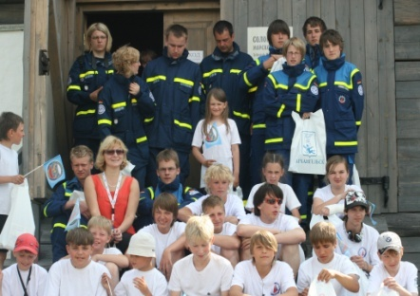
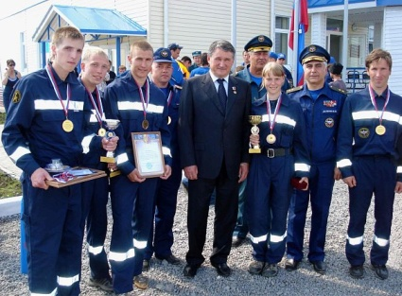
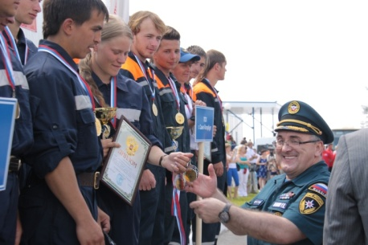
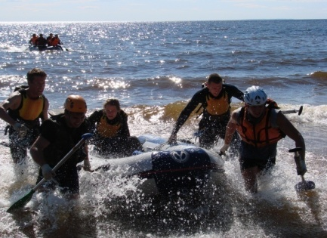
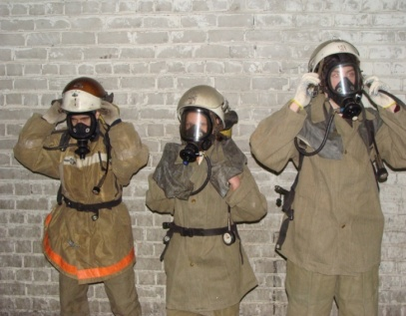
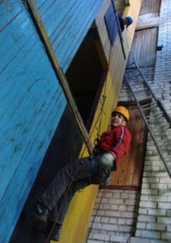
Институт комплексной безопасности директор – М.В.Бусин (к.пед.н., генерал МЧС)
Задача - стать центром создаваемой МЧС России системы комплексной безопасности Арктики
Направление подготовки - «Техносферная безопасность» (профили: «Промышленная безопасность», «Пожарная безопасность», «Защита в чрезвычайных ситуациях»)
+ «Радиационная безопасность человека и окружающей среды»
Программы: обеспечение безопасности жизнедеятельности, безопасность жизнедеятельности в условиях Арктики
Студенческий спасательный отряд «Поморспас», аттестованный на право проведения аварийно-спасательных работ
Добровольный студенческий пожарно-спасательный отряд

Slide 9
Основные показатели:
-
Общая численность обучающихся | более 20 тыс. чел.
Профессорско-преподавательский состав | более 1200 чел. (119 докторов, 693 кандидата наук)
Программы ВПО | 230
Программы СПО | 17
Рабочие профессии | 54
Послевузовское образование (9 диссертационных советов по 15 специальностям) | 23 отрасли научных специальностей (380 аспирантов и докторантов)

Slide 10

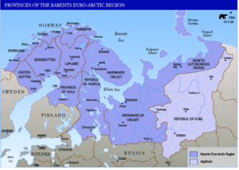
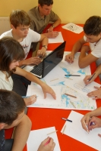
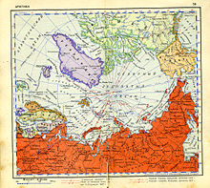
Возможности для САФУ
Близость к Арктике: возможность участвовать в корпоративных и государственных проектах освоения Арктики
Международная кооперация в арктическом образовательном и исследовательском пространстве (связи с партнерами в БЕАР и Арктическом регионе)
Выстраивание взаимодействия с региональной властью и инициирование совместных проектов территориального развития (город, область, регион)
Notes:
10

Slide 11
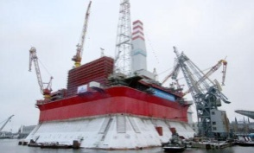


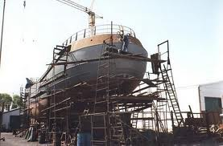


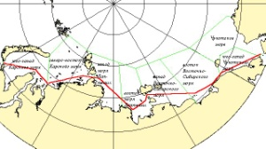

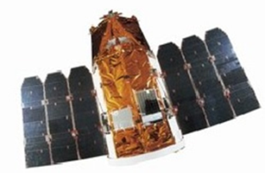

Мега-проекты развития Арктики
(создание системы комплексной безопасности – исполнители: МЧС, Минобороны, Минприроды России)
Программы
Проекты ($)
Участники
Арктический
шельф
Штокман (до $18 млрд.)
Карское море ($3 млрд.)
Баренцево и Охотское море
Программа развития судостроения
(1,5 трлн.руб. до 2020 г.)
Судостроение
СевМорПуть
Строительство портовой инфраструктуры (2020 г.)
Космический мониторинг
Космическая система «Арктика» ($2,5 млрд.)

Slide 12
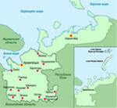
Проекты развития региона: кроме ЛПК, ВПК,АПК
1.
«Большой Архангельск»
Развитие городской агломерации 3 городов: Архангельск, Северодвинск, Новодвинск
2.
Железная дорога Белое море – Коми – Урал. Сокращение на 800 км доставки грузов из Урала и Сибири к северным портам
Белкомур
3.
Глубоководный
р-н «Северный»
Модернизация Архангельского морского порта (инвестиции 30 млрд.руб.)
4.
Транспортно- логистические проекты
Нарьян-Мар – Мезень – Архангельск. Архангельск – Северодвинск – Онега. Архангельск – Летняя Золотица

Slide 13
Стратегические цели САФУ-2020
Стать драйвером развития территорий:
      освоение и развитие Арктики
      развитие Архангельской области
Войти в число лидирующих Арктических университетов:
      арктические исследования
      международная кооперация
Важное условие: обеспечение финансовой
устойчивости университета

Slide 14
Наши приоритеты на каждом этапе наряду с модернизацией и актуализацией системы и материальной базы образования и НИР; создания комфортных условий для работы и исследований
До 2015 года
До 2020 года
Выстраивание взаимодействия с корпорациями и регионом:
1
Международная магистратура
1
«Северодвинский кластер»
Международные исследовательские проекты
2
Первые контракты на консалтинг и разработки
3
Международный центр компетенций по Арктике
Практико-ориентированные программы обучения («управление карьерой студентов»)
2
3
Новая система позиционирования

Slide 15
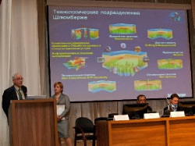
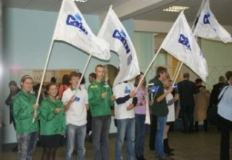
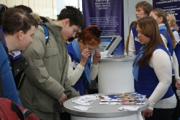
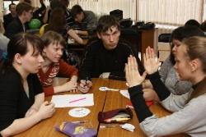

Обучаются около 200 иностранных граждан из 24 стран (2010-2011 уч.г. - 107 чел.)
Реализуются 18 совместных образовательных программ с зарубежными вузами (в 2010 г. - 3): (Технический университет Лулео, Университет Тромсе, Французский институт нефти, Лапландский университет, Познаньский университет имени А.Мицкевича, технический университет г. Киля и др.)
Проводится внутривузовский конкурс на разработку и реализацию дисциплин учебного плана, модулей, реализуемых на иностранных языках с учетом требований международных стандартов качества обучения.
В 2011 году заключено 26 долгосрочных договоров о практике с предприятиями, учреждениями НАО, Санкт-Петербурга, Москвы, Мурманска, Калининграда, Майкопа, Вологды, Рязани, Балахны Нижегородской области; городов и районов Архангельской области

Slide 16
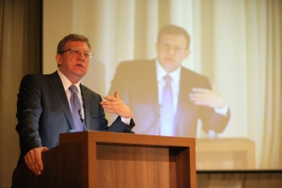
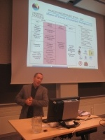
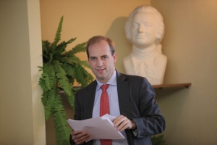
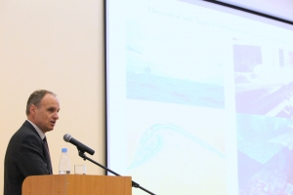
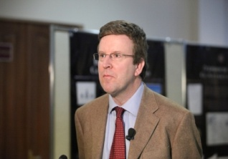
Июнь 2012 – программа интернационализации
В мероприятиях международной академической мобильности к концу первого полугодия 2012 года приняли участие 178 студентов и аспирантов, 140 преподавателей.
В программах повышения квалификации на базе зарубежных вузов приняли участие 43 преподавателя.
В САФУ преподавали 54 иностранных преподавателя, а по программам обмена обучался 31 иностранный студент.
Публичные лекции (заместитель председателя Правительства, Министр финансов РФ А.Л.Кудрин; министр иностранных дел Норвегии Й.Г.Стере; почетный доктор САФУ Т.Столтенберг и др.)
Программа «Образование через всю жизнь»

Slide 17
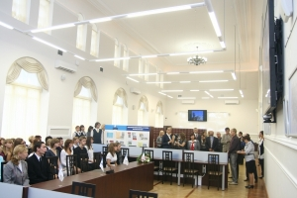
Электронный читальный зал с доступом к Президентской библиотеке им. Б.Н.Ельцина
Сентябрь 2011 - САФУ первым из федеральных университетов открыл электронный читальный зал с доступом к ресурсам Президентской библиотеки (система видеоконференцсвязи; беспроводная сеть с возможностью полноценного роуминга; специализированное оборудование для получения высококачественных цифровых копий; сетевое оборудование Cisco; моноблоки Lenovo)
Апрель 2012 – начало строительства здания университетской библиотеки

Slide 18
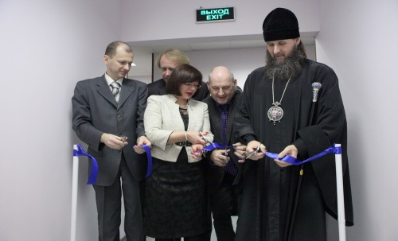
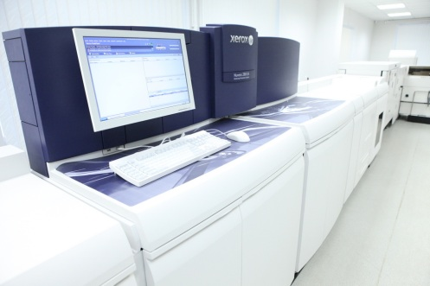
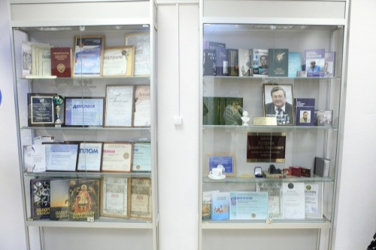
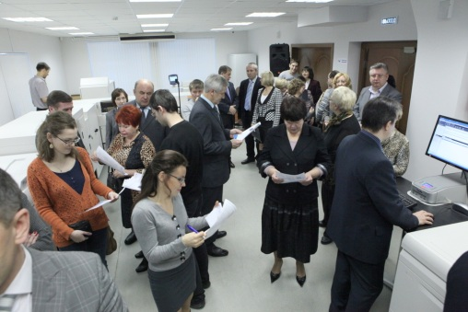
Новый издательско-полиграфический центр имени В.Н.Булатова (открыт 07.12.2011)
Центр объединил издательства ПГУ и АГТУ
Техническое оборудование центра: система цифровой монохромной печати Xerox Nuvera EA 288 и система цифровой полноцветной печати Xerox Color 1000 с комплексом оборудования для производства книг в мягком и в твердом переплете, производства брошюр и ряд других современных комплексных полиграфических программ.
Комплекс цифровой техники позволяет моментально отпечатать книги любыми тиражами, вплоть до одного экземпляра.

Slide 19
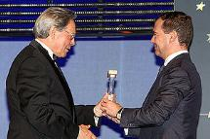
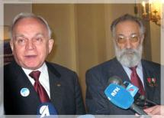
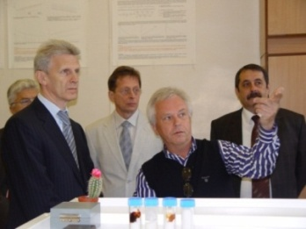


В университете работают 119 докторов и 693 кандидатов наук, обучаются 380 аспирантов и докторантов
Доля научно-педагогических работников с ученой степенью и (или) званием в общей численности ППС выросла до 61,4 % (57,0 % в 2010 г.).
Профессорско-преподавательский состав университета, научные сотрудники, докторанты и аспиранты реализуют 272 научных проекта
9 научно-исследовательских проектов по ФЦП, 10 – по конкурсам грантов, 4 - по международным грантам, 136 – по договорам с предприятиями
Объем финансирования науки составил 142,3 млн. руб.
(по сравнению с 2010 г. прирост более, чем в 2 раза).

Slide 20






Научно-инновационная система включает в себя ряд центров и лабораторий:
Центр коллективного пользования научным оборудованием «Арктика»
Центр космического мониторинга Арктики
Центр исследования лесов
Центр обработки данных;
Центр обучения цифровому моделированию и управлению разработкой месторождения
Центр арктических нефтегазовых лабораторных исследований
Центр радиотехнического мониторинга
Центр инновационного обучения

Slide 21





Полярная комплексная экспедиция
(САФУ + ИЭПС УрО РАН + Севгидромет)
апрель-июнь - научно-спортивная экспедиция «Семь вершин Аляски» (грант «Red Fox Challenge»)
12-24 июля - фольклорно-антропологическая экспедиция на Зимний берег Белого моря в рамках проекта РГНФ «Фольклорная традиция Зимнего берега Белого моря как этно-культурный феномен».
июль - парусная экспедиция по Белому морю «80 параллель»
июль - полярная научная экспедиция на архипелаге Новая Земля для изучения антропогенного влияние на местность, флору и фауну территорий, принадлежащих ФНП «Русская Арктика».
июль-август - участие в научной экспедиции «Наследие Русской Америки», организованной РАН и РГО
июль-август – археологическая экспедиция на Соловецких островах
август - третий этап научно-просветительской экспедиции САФУ-МГУ «Путь в науку», посвященной 300-летию со дня рождения М.В. Ломоносова.
август-сентябрь экспедиция на научно-исследовательском судне «Профессор Молчанов»: Архангельск-Певек-о.Врангеля-Певек-Архангельск (45 суток) в рамках ФЦП «Мировой океан».
сентябрь – норвежско-польско-российская экспедиция вокруг Шпицбергена
декабрь – экспедиция на «Землю Санникова»

Slide 22





2012 год - «Арктический плавучий университет» на судне «Профессор Молчанов»
(совместный проект с Северным УГМС Росгидромета и РГО)
Сроки: июнь-июль 2012, 40 дней
Маршрут: Белое и Баренцево море, архипелаг Новая земля, ЗФИ, Шпицберген
Участники: 60 человек, из низ 25 студентов и аспирантов САФУ
Цели:
усвоении комплекса понятий об основных законах пространственно-временной организации морских и наземных арктических и субарктических природных комплексов локального и регионального уровней
овладении методикой океанологических, метеорологических, географических геоэкологических и физико-химических исследований для овладения научным аппаратом обработки новой информации об Арктике
Notes:
Начало экспедиции из Архангельска

Slide 23









Обучение студентов и основные исследования
на НИС «Профессор Молчанов»
Океанологические исследования на акватории Белого и Баренцева морей
Изучение природных и природно-антропогенных ландшафтов на побережье Баренцева и Белого морей
Исследование изменчивости метеорологических параметров в западном секторе Арктики
Сейсмологические исследования арктических территорий
Гидрохимические исследования вод арктических морей
Исследование биоресурсов арктических морей и прибрежных территорий
Изучение ледовой обстановки в морях западного сектора Российской Арктики
Радиологическая оценка состояния арктических и субарктических территорий
Проведение комплексных исследований Белого моря

Slide 24


6 августа 2012 года на выездном заседании Попечительского совета Русского географического общества на острове Валаам (Республика Карелия) было отмечено:
участники экспедиции «Арктический плавучий университет» собрали для Росгидромета важные данные, «позволяющие сделать максимально точные прогнозы погоды на ближайшую зиму».
Владимир Путин, председатель Попечительского совета Русского географического общества, заявил: «Учитывая практическую значимость, было бы целесообразно сделать эту экспедицию ежегодной».

Slide 25





Работа с персоналом
(подготовка проектных менеджеров)
в Московской школе управления «СКОЛКОВО»:
2011-2012 – программа подготовки кадрового резерва «Арктический вектор: стратегия развития САФУ»
2013 – программа подготовки кадрового резерва «Стратегия развития Архангельской области»

Slide 26




Модель сотрудничества с органами власти субъекта федерации
Принят закон Архангельской области от 30.05.2011 № 295-22-ОЗ «О государственной поддержке Северного (Арктического) федерального университета».
Правительством Архангельской области 27.09.2011 утверждена ДЦП «Поддержка развития Северного (Арктического) федерального университета имени М.В. Ломоносова на 2012-2016 годы».
Договор о сотрудничестве с Правительством НАО (сентябрь 2010 г.)
«Архангельск – университетский город» (распоряжением мэра создана рабочая группа)

Slide 27

САФУ: модели международного сотрудничества
(Премия Правительства РФ в области образования 2011 года)
Долговременные двусторонние связи
(54 договора с учреждениями науки и вузами
14 стран)
Участие в программах Баренцева Евро-Арктического региона
Партнерство в Арктике и Субарктике (сотрудничество с международными партерами, имеющими арктический фокус своей образовательной и научно-инновационной деятельности, и соответствующими приоритетам и интересам САФУ)
Через международное сотрудничество – к международному университету

Slide 28










II международный Арктический форум «Арктика – территория диалога» (Архангельск, 22-23.09.2011)
История изучения и освоения Арктики: от прошлого к будущему» (Архангельск, 12-13.09.2012)

Slide 29




Основные задачи
Развитие основных политик университета
Создание и реализация Стратегий и Программ развития институтов в составе САФУ
Системная работа с органами власти субъектов СЗФО
Расширение сотрудничества с Правительством Архангельской области
Позиционирование вуза (особенно на международном уровне) как ведущего российского ресурсного центра по подготовке специалистов и научно-инновационных исследований в Арктике

Slide 30



